Slide 1
УПРАВЛЕНИЕ ФЕДЕРАЛЬНОЙ АНТИМОНОПОЛЬНОЙ СЛУЖБЫ
ПО КАЛИНИНГРАДСКОЙ ОБЛАСТИ
«Защита интеллектуальных прав FIFA. Практика применения антимонопольного законодательства Калининградским УФАС»
Боброва О.А.
руководитель управления
14 июня 2018 года

Slide 2
Нормативно-правовая основа
ГРАЖДАНСКИЙ КОДЕКС РОССИЙСКОЙ ФЕДЕРАЦИИ. ЧАСТЬ ЧЕТВЕРТАЯ 18 декабря 2006 года N 230-ФЗ
ФЕДЕРАЛЬНЫЙ ЗАКОН 7 июня 2013 года N 108-ФЗ « О ПОДГОТОВКЕ И ПРОВЕДЕНИИ В РОССИЙСКОЙ ФЕДЕРАЦИИ ЧЕМПИОНАТА МИРА ПО ФУТБОЛУ FIFA 2018 ГОДА, КУБКА КОНФЕДЕРАЦИЙ FIFA 2017 ГОДА И ВНЕСЕНИИ ИЗМЕНЕНИЙ В ОТДЕЛЬНЫЕ ЗАКОНОДАТЕЛЬНЫЕ АКТЫ РОССИЙСКОЙ ФЕДЕРАЦИИ» - Глава 8 «Особенности защиты и реализации имущественных прав FIFA, связанных с осуществлением мероприятия»
ФЕДЕРАЛЬНЫЙ ЗАКОН «О ЗАЩИТЕ КОНКУРЕНЦИИ»
26 июля 2006 года N 135-ФЗ – Глава 2.1 «Недобросовестная конкуренция»
ФЕДЕРАЛЬНЫЙ ЗАКОН от 4 декабря 2007 года N 108-ФЗ « О ФИЗИЧЕСКОЙ КУЛЬТУРЕ И СПОРТЕ В РОССИЙСКОЙ ФЕДЕРАЦИИ» - П. 11.1 СТ. 2, СТ. 20.1 «Обеспечение добросовестной конкуренции в связи с организацией и проведением физкультурных мероприятий или спортивных мероприятий»

Slide 3
Мероприятия по защите прав FIFA
Комитет по защите имущественных прав FIFA при Координационном совете по подготовке и проведению чемпионата мира по футболу FIFA 2018 года и Кубка конфедераций FIFA 2017 года. Создан 19 октября 2016 года.
Руководитель комитета по защите имущественных прав ФИФА – заместитель руководителя ФАС России Андрей Кашеваров.
Состав комитета: Минспорта России, МВД России, ФАС России, ФТС России, Роспотребнадзора, Роспатента, АНО «Оргкомитет «Россия-2018», Международной федерации футбольных ассоциаций (ФИФА).

Slide 4
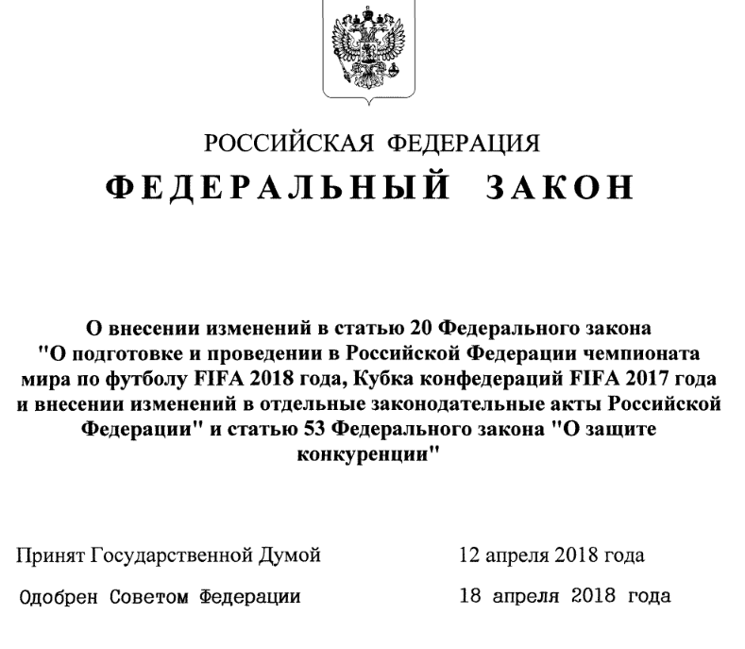
Мероприятия по защите прав FIFA
4 мая 2018 года вступили в силу поправки в ст.20 Закона о чемпионате мира по футболу, отдельные подзаконные акты и ст.53 Закона о защите конкуренции, внесенные Федеральным законом от 23.04.2018 № 91-ФЗ.
Документ предусматривает исключение признаваемых недобросовестной конкуренцией действий, определённых ст.20 Закона о чемпионате мира по футболу, из числа нарушений антимонопольного законодательства, при выявлении которых до возбуждения дела антимонопольным органом выдается предупреждение о прекращении нарушения.
Поправки будут применяться до 15 августа 2018 года включительно.

Slide 5
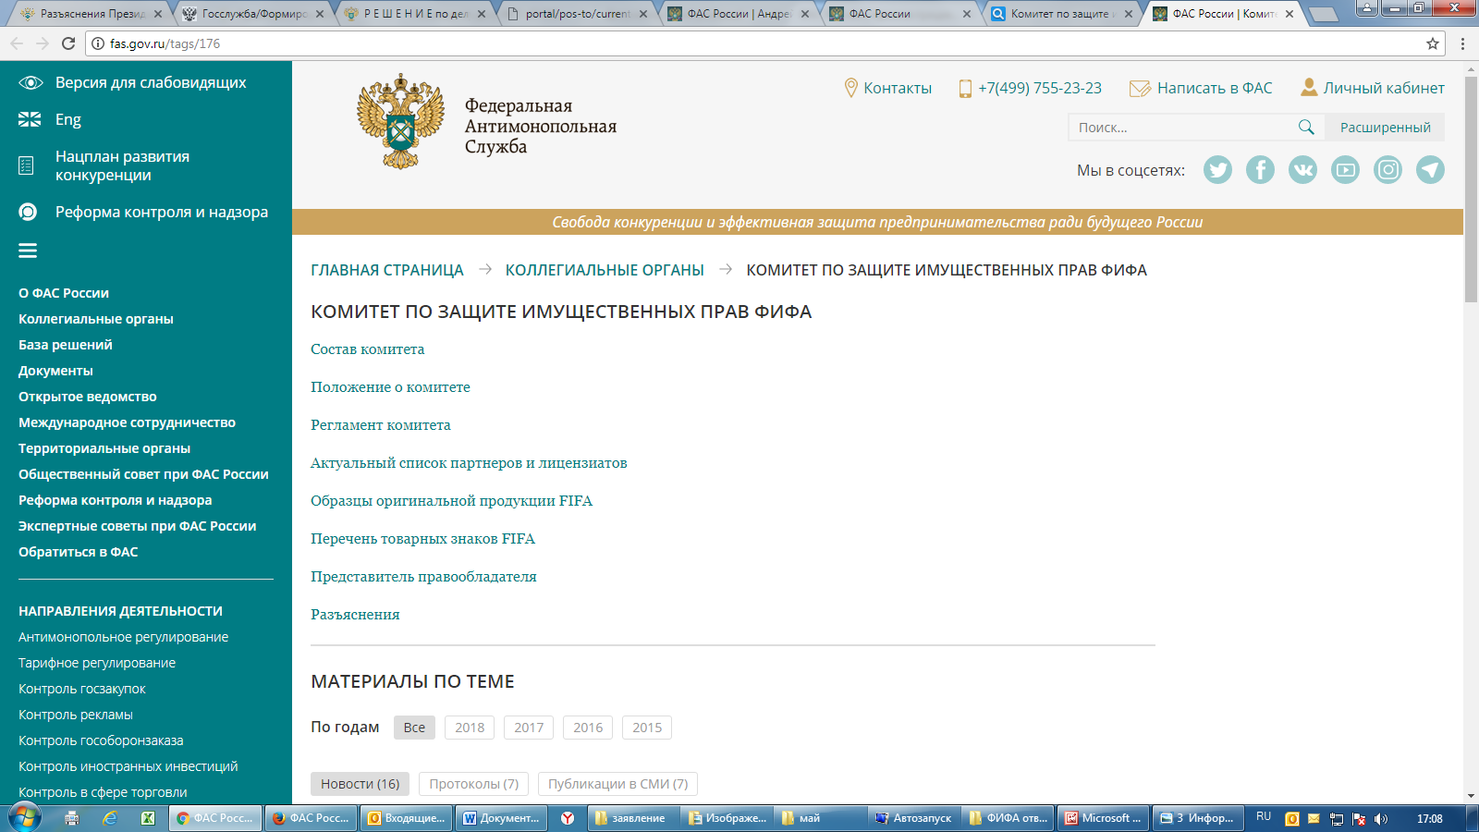
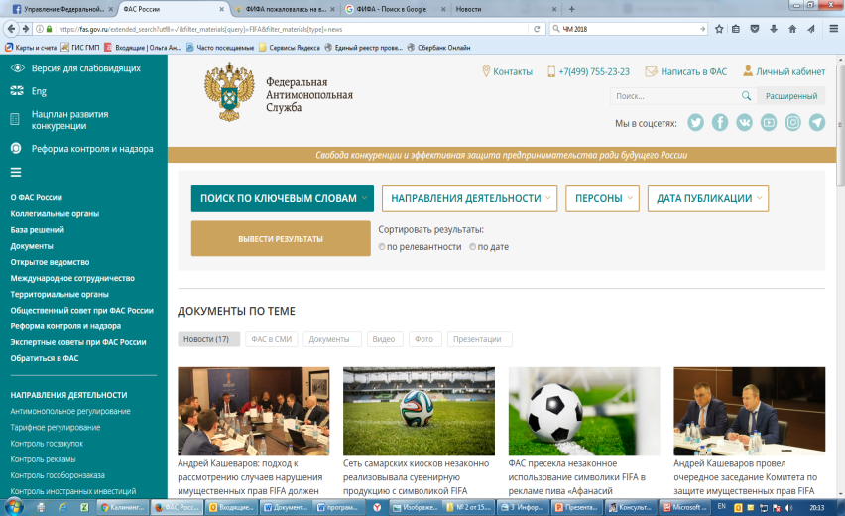
Действия ФАС

Slide 6
Действия ФАС
ПОЛОЖЕНИЕ О КОМИТЕТЕ
Комитет по защите имущественных прав ФИФА при Координационном совете по подготовке и проведению чемпионата мира по футболу FIFA 2018 года и Кубка конфедераций FIFA 2017 года.
Комитет сформирован в соответствии с поручением первого заместителя Председателя Правительства Российской Федерации И.И. Шувалова.
Комитет по защите имущественных прав ФИФА является межведомственным рабочим координационным органом, созданным при Координационном совете по подготовке и проведению чемпионата мира по футболу FIFA 2018 года и Кубка конфедераций FIFA 2017 года во исполнение Правительственной гарантии, выданной Российской Федерацией FIFA, для согласованного взаимодействия органов государственной власти, органов местного самоуправления, иных координационных и совещательных органов, рабочих групп и организаций, задействованных в подготовке и проведении мероприятий по подготовке и проведению Чемпионата мира по футболу FIFA 2018™ и Кубка Конфедераций FIFA 2017, по вопросам защиты имущественных прав FIFA.
Основной целью создания Комитета стало объединение усилий и координация работы правоохранительных органов и иных ведомств по защите интеллектуальных прав Международной федерации футбольных ассоциаций (FIFA), а также охраняемой в соответствии со специальным законом символики Чемпионата мира по футболу FIFA 2018™ и Кубка Конфедераций FIFA 2017

Slide 7
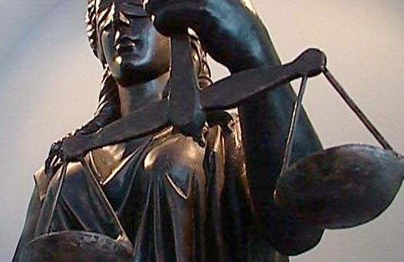
Действия ФАС
Письмо ФАС России от 5 декабря 2016 года № АК/84114-ПР/16 «Об особенностях рассмотрении дел по фактам нарушения имущественных прав FIFA, связанных с осуществлением мероприятий по подготовке и проведению в Российской Федерации и чемпионата мира по футболу FIFA 2018 ГОДА И Кубка конфедераций FIFA 2017 года» - указание территориальным органам рассматривать факты о нарушении в течение 3х дневного срока с момента выявления нарушения
Письмо от 28 ноября 2017 г. N АК/83162/17 «К вопросу о квалификации фактов нарушения имущественных прав FIFA, связанных с осуществлением мероприятий по подготовке и проведению чемпионата мира по футболу FIFA 2018 Г. и Кубка конфедераций FIFA 2017 г.» - рекомендации по квалификации правонарушений в связи с новациями, введенными «четвертым» антимонопольным пакетом.

Slide 8
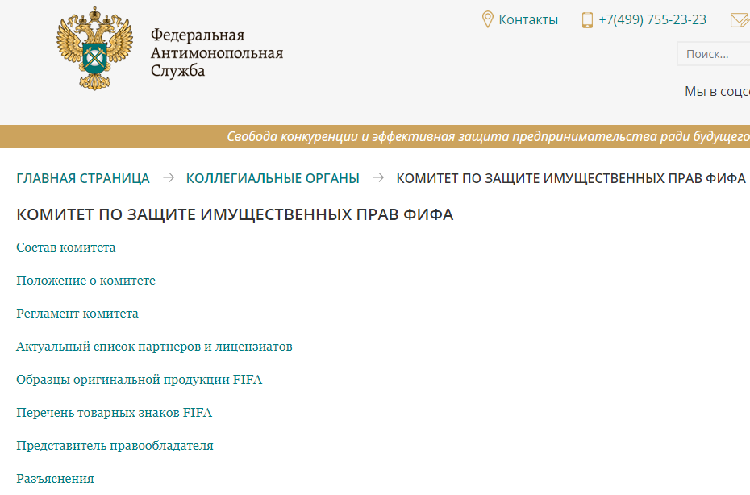
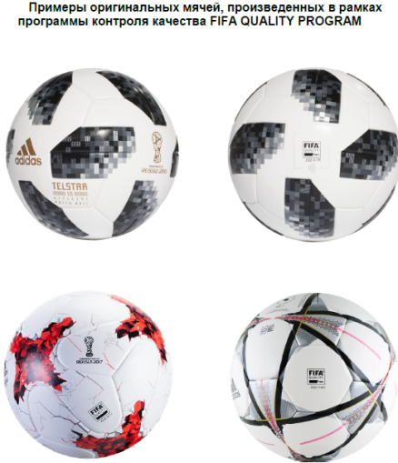
Действия ФАС

Slide 9
Товарные знаки FIFA подлежащие охране
ТОВАРНЫЙ ЗНАК | ­ НОМЕР И ДАТА РЕГИСТРАЦИИ | КЛАССЫ МКТУ
 | 747778 02 июня 2000 | 1, 3, 4, 5, 6, 7, 8, 9, 10, 11, 12, 14, 15, 16, 18, 20, 21, 24, 25, 26, 27, 28, 29, 30, 31, 32, 33, 34, 35, 36, 37, 38, 39, 40, 41, 42
ФИФА | 1126722 21 Октября 2011 | 1, 3, 4, 5, 6, 7, 8, 9, 10, 11, 12, 14,15, 16, 18, 20, 21, 24, 25, 26, 27, 28, 29, 31, 32, 33, 34, 35, 36, 37, 38, 39, 40, 41, 42, 43, 45
FIFA WORLD CUP | 734366 17 марта 2000 | 1, 3, 4, 5, 6, 7, 8, 9, 10, 11, 12, 14, 15, 16, 18, 20, 21, 24, 25, 26, 27, 28, 29, 30, 31, 32, 33, 34, 35, 36, 37, 38, 39, 40, 41, 42
ЧЕМПИОНАТ МИРА ПО ФУТБОЛУ FIFA | 1142845 20 февраля 2012 | 1, 3, 4, 5, 6, 7, 8, 9, 10, 11, 12, 14, 15,16, 18, 20, 21, 24, 25, 26, 27, 28,29, 30, 31, 32, 33, 34, 35, 36, 37,38, 39, 40, 41, 42, 43, 45
 | 1093235 01 июня 2011 | 1, 3, 4, 5, 6, 9, 10, 12, 14, 16, 18, 20, 21, 24, 25,26, 28, 30, 32, 33, 34,35, 36, 37, 38, 39, 41, 43
FIFA FAN FEST | 532696 23 января 2015 | 16, 38, 41

Slide 10
Товарные знаки FIFA подлежащие охране
ТОВАРНЫЙ ЗНАК | ­ НОМЕР И ДАТА РЕГИСТРАЦИИ | КЛАССЫ МКТУ
RUSSIA 2018 | 434255 01 апреля 2011 471195 20 сентября 2012 471074 19 сентября 2012 | 34, 41 1, 3, 4, 6, 9, 10, 12, 14, 16, 18, 20, 21, 24, 25, 26, 28, 30, 32, 33, 34, 36, 37, 38, 39, 43 5, 7, 8, 11, 15, 27, 29, 31, 40, 42, 45
РОССИЯ 2018 | 1240317 06 августа 2014 | 1, 3, 4, 5, 6, 7, 8, 9, 10, 11, 12, 14, 15, 16, 18, 20, 21, 24, 25, 26, 27, 28, 29, 30, 31,32, 33, 34, 35, 36, 37, 38, 39, 40, 41, 42,43, 45
КАЛИНИНГРАД 2018 | 516779 01 июля 2014 601757 17 января 2017 | 16, 18, 25, 28, 41 4, 6, 9, 12, 14, 20, 21, 24, 29, 30, 32, 33, 35, 36, 38, 39, 43
KALININGRAD 2018 | 516790 01 июля 2014 | 16, 18, 25, 28, 41
ZABIVAKA | 600425 28 Декабря 2016 | 1, 3, 4, 5, 6, 7, 8, 9, 10, 11, 12, 14, 15, 16, 18, 20, 21, 24, 25, 26, 27, 28, 29, 30, 31, 32, 33, 34, 35, 36, 37, 38, 39, 40, 41, 42, 43, 45

Slide 11
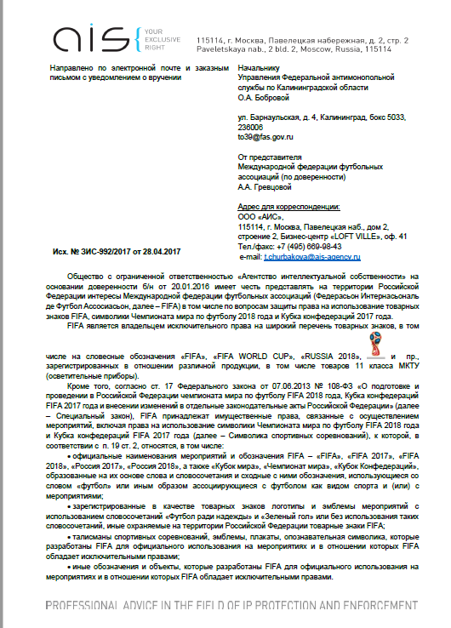
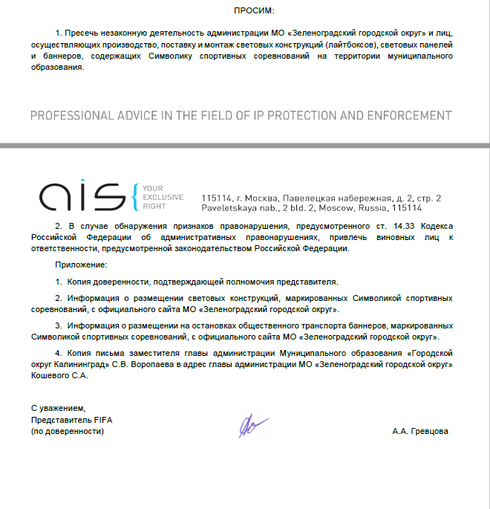
ЖАЛОБА В УФАС

Slide 12
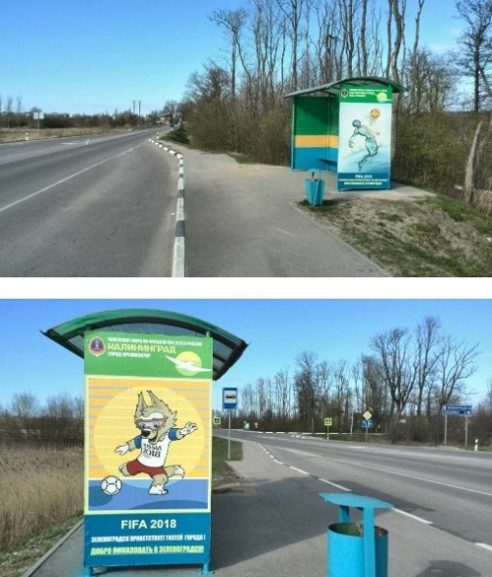
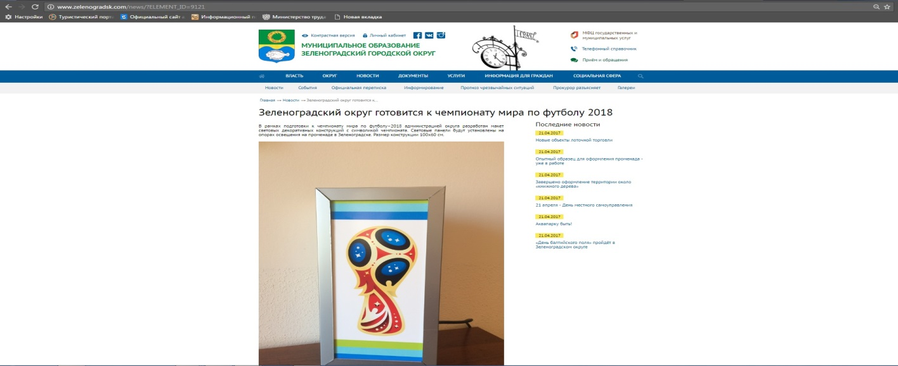
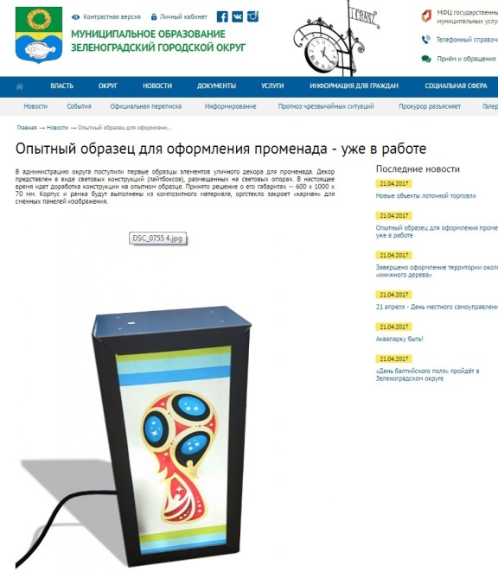
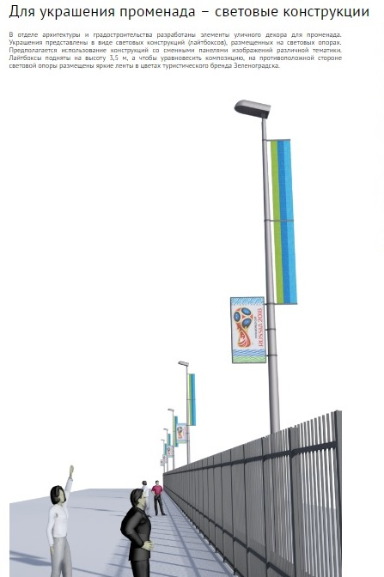
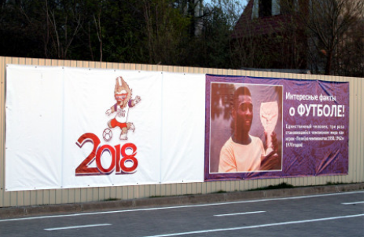
http://www.zelenogradsk.com/
Нарушения 2017 год

Slide 13
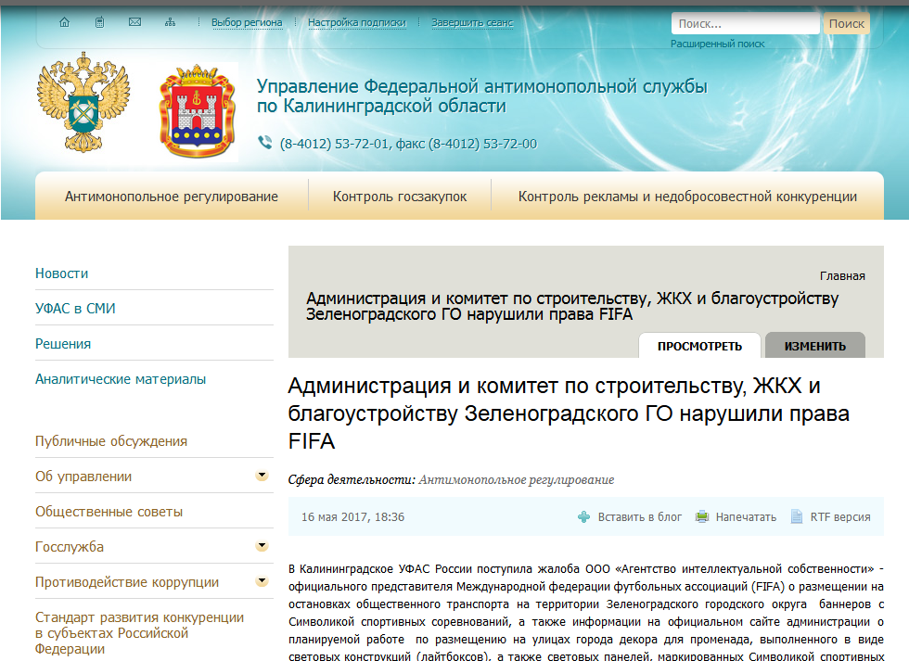
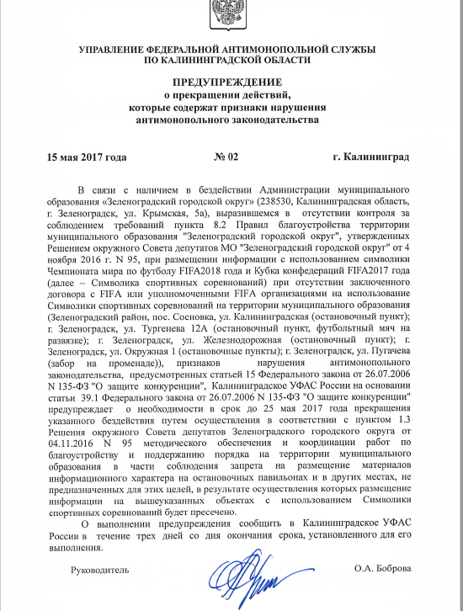
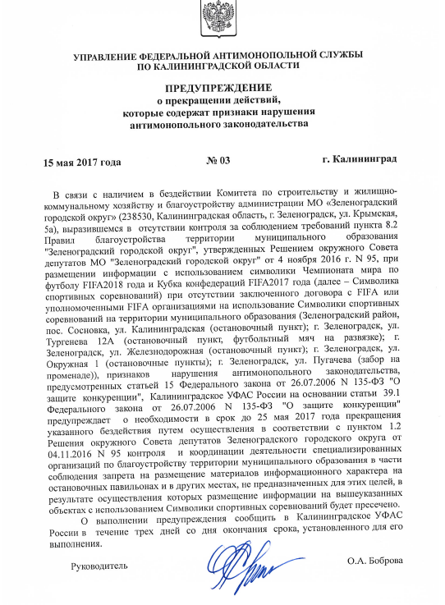
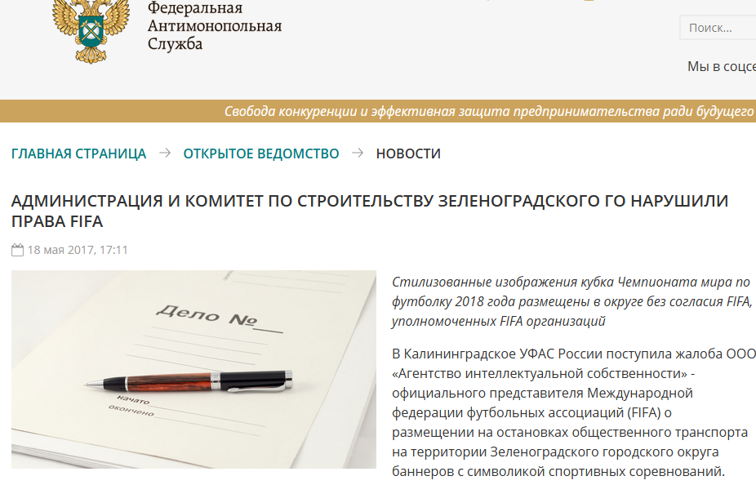
РАССМОТРЕНИЕ ЖАЛОБЫ

Slide 14
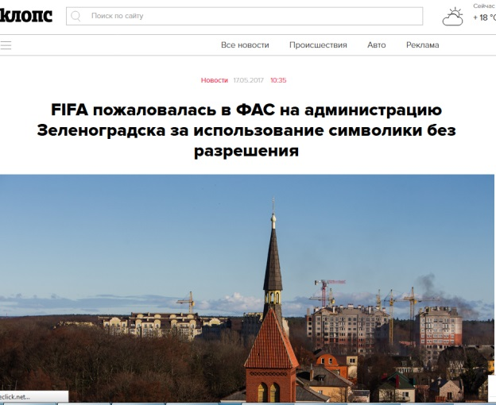
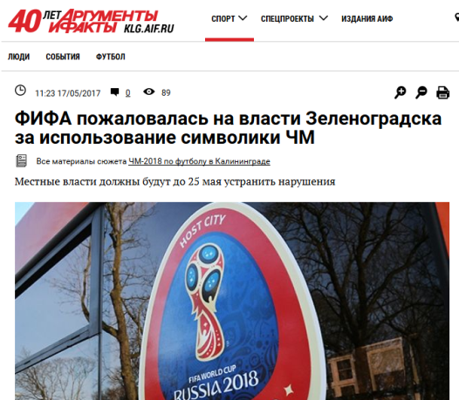
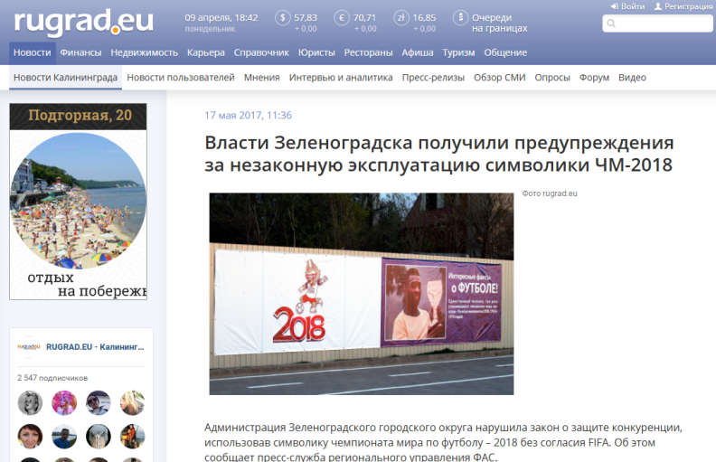
РЕАКЦИЯ СМИ
.

Slide 15
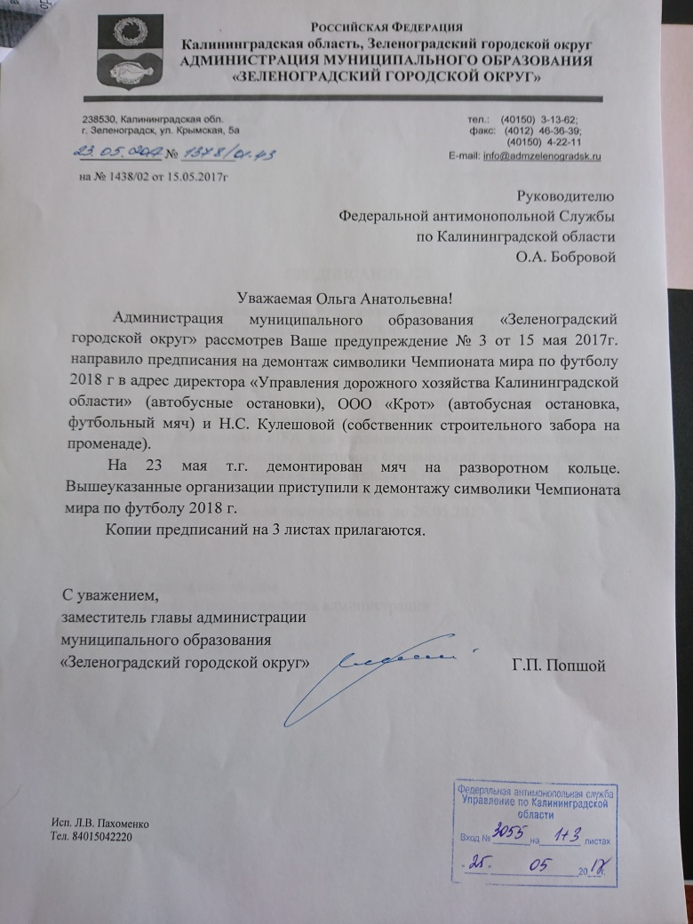
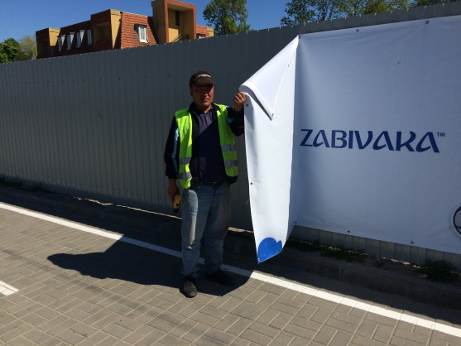
РЕЗУЛЬТАТ

Slide 16
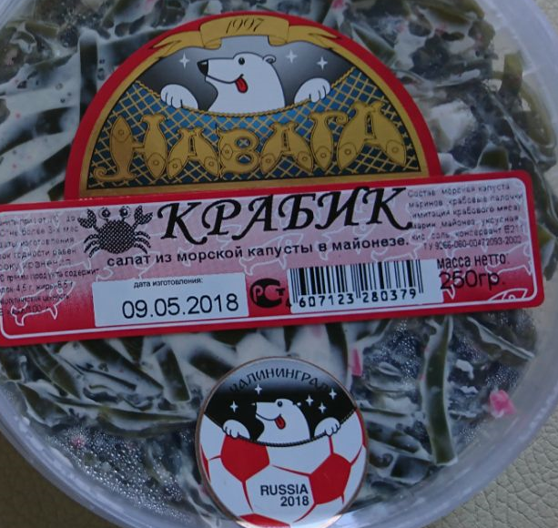
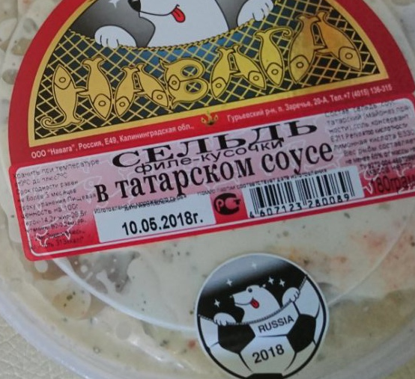
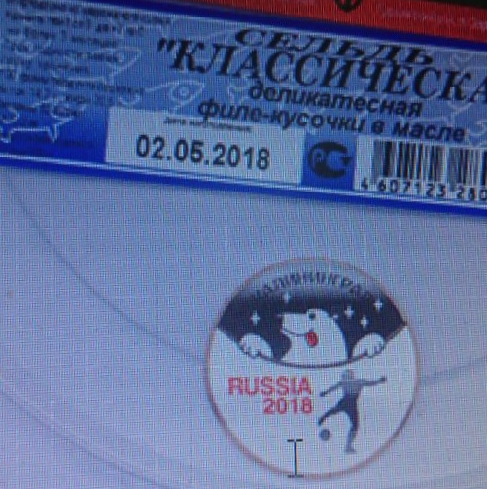
Нарушения 2018 год
Дело А-09/2018 «Пресервы»

Slide 17
Нарушения 2018 год
28 мая 2018 года – возбуждено дело № АМЗ-09/2018
31 мая 2018 года – выдано заключение об обстоятельствах дела
08 июня 2018 года – принято решение по делу:
- установлено нарушение ООО «Гавана» части 1 статьи 20 Федерального закона от 07.06.2013 № 108-ФЗ и пункта 1 статьи 14.6 Федерального закона от 06.07.2006 № 135-ФЗ
- дело в отношении ООО «Навага» прекращено
09 июня 2018 года – в отношении ООО «Гавана» и должностного лица хозсубъекта составлены протоколы об административном правонарушении по части 2 статьи 14.33 КоАП РФ и переданы на рассмотрение
14 июня 2018 года – наложены штрафы на:
ООО «Гавана» - 499 212,65 руб. (четыреста девяносто девять тысяч двести двенадцать руб. 65 копеек)
Должностное лицо – 20 000 руб. (двадцать тысяч руб.)

Slide 18
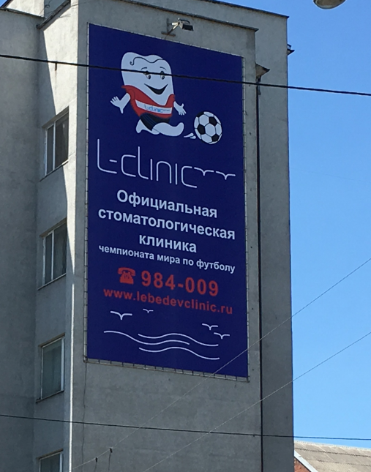
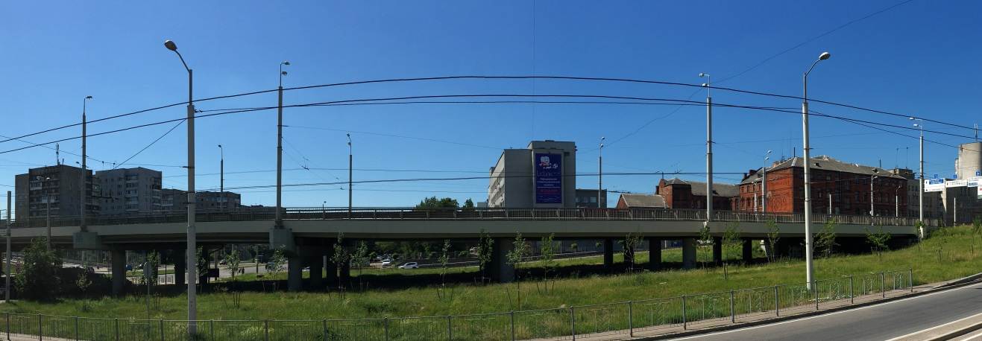
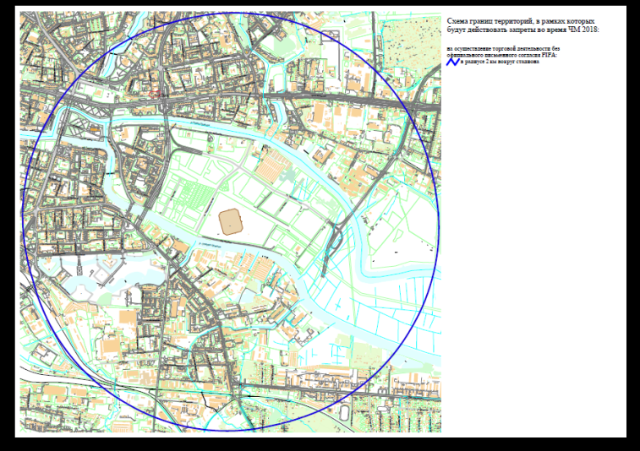
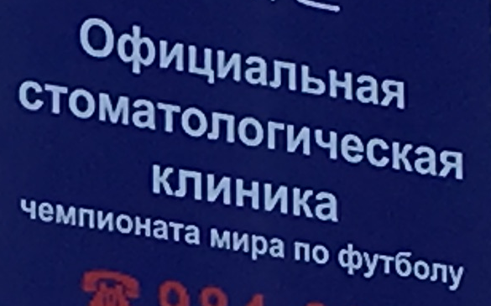
Нарушения 2018 год
Дело А-11/2018 «ЗУБОВАКА»
Нарушения 2018 год

Slide 19
Нарушения 2018 год
31 мая 2018 года – возбуждено дело № АМЗ-11/2018
08 июня 2018 года – выдано заключение об обстоятельствах дела
14 июня 2018 года – принято решение о нарушении ООО «СТОМАТОЛОГИЧЕСКАЯ ПРАКТИКА ДОКТОРА ЛЕБЕДЕВА» и ООО «ЛЕБЕДЕВ КЛИНИК»
пункты 2, 3 части1 статьи 20 Федерального закона от 07.06.2013 № 108-ФЗ и статьи 14.8 Закона о защите конкуренции.
На 15 июня 2018 года –ООО «СТОМАТОЛОГИЧЕСКАЯ ПРАКТИКА ДОКТОРА ЛЕБЕДЕВА» и ООО «ЛЕБЕДЕВ КЛИНИК» и должностные лица хозсубъектов –вызваны на составление протокола об административном правонарушении по части 1 статьи 14.33 КоАП РФ

Slide 20
Ответственность
Статья 14.33. Недобросовестная конкуренция
1. Недобросовестная конкуренция, если эти действия не содержат уголовно наказуемого деяния, за исключением случаев, предусмотренных статьей 14.3 настоящего Кодекса и частью 2 настоящей статьи, -
влечет наложение административного штрафа на должностных лиц в размере от двенадцати тысяч до двадцати тысяч рублей; на юридических лиц - от ста тысяч до пятисот тысяч рублей.
2. Недобросовестная конкуренция, выразившаяся во введении в оборот товара с незаконным использованием результатов интеллектуальной деятельности и приравненных к ним средств индивидуализации юридического лица, средств индивидуализации продукции, работ, услуг, -
влечет наложение административного штрафа на должностных лиц в размере двадцати тысяч рублей либо дисквалификацию на срок до трех лет; на юридических лиц - от одной сотой до пятнадцати сотых размера суммы выручки правонарушителя от реализации товара (работы, услуги), на рынке которого совершено правонарушение, но не менее ста тысяч рублей.

Slide 21
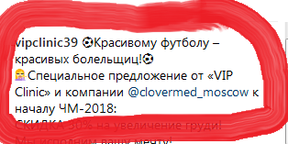
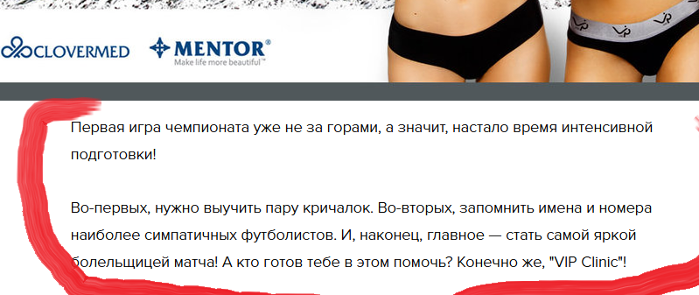
На рассмотрении …

Slide 22
Миссия ФАС России
Свобода конкуренции и эффективная защита предпринимательства ради будущего России

Slide 23
СПАСИБО ЗА ВНИМАНИЕ!
www.fas.gov.ru
www.kaliningrad.fas.gov.ru
FAS-book
rus_fas
fasovka
fas_rus

